Slide 1


?

Slide 2

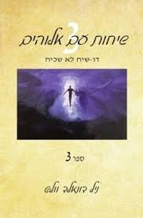
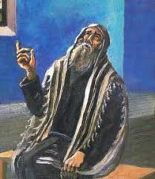

רומנטיקה עם אלוקים

Slide 3
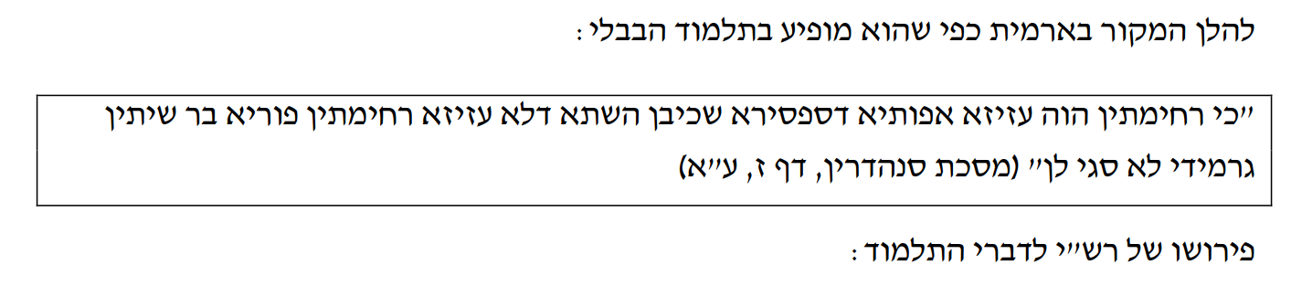

Slide 4
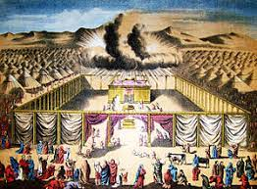
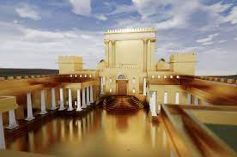

Slide 5
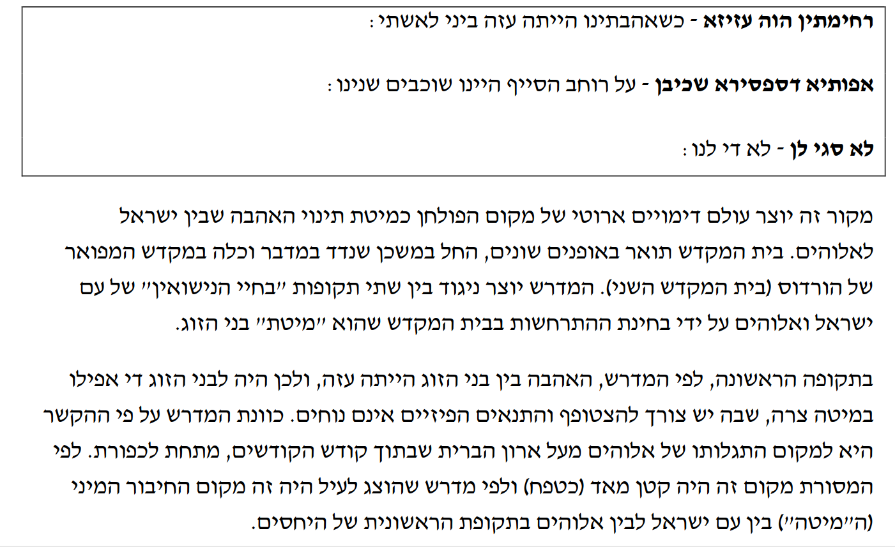

Slide 6
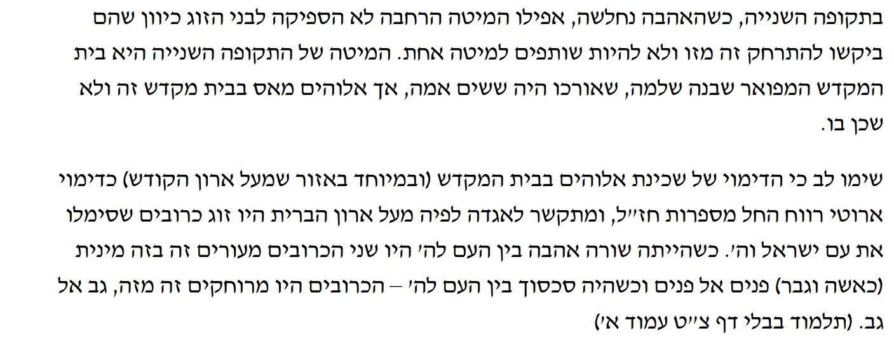
15. "אֵין נֶקֶב הַמַּחַט צַר לִשְׁנֵי אוֹהֲבִים, וְאֵין רֹחַב הָעוֹלָם מֵכִיל שְׁנֵי שׂוֹנְאִים."
~ שלמה אבן גבירול (Solomon ibn Gabirol)

Slide 7
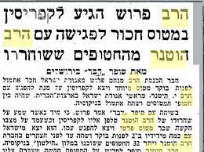
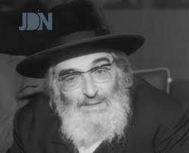
ר' יצחק הוטנר
ה' אלול תש"ל. תחילת זמן 'אלול' בישיבות. את אווירת ה'שטייגען' קוטעת שמועה ולפיה מטוס ובו יהודים חרדיים נחטף. הדיווחים בכלי התקשורת הכלליים הם לאקוניים, אך בהיכלי התורה מתפשטת השמועה. הגאון האדיר הרב יצחק הוטנר אשתו, בתו היחידה וחתנו הגאון רבי יונתן דיוויד היו על המטוס שנחטף.
לימים תוכר החטיפה בשם 'חטיפת המטוסים לשדה דוסון'. מדובר היה בסדרה של חטיפות מטוסים שבוצעו במהלך אותו חודש על ידי ארגון שנודע בשם החזית העממית לשחרור פלסטין. החוטפים השתלטו על תא הטייס והודיעו "מדבר הקברניט החדש שלכם. הטיסה נחטפה על ידי החזית העממית לשחרור פלסטין".
תוכניתם של החוטפים הייתה לחטוף שלושה מטוסים שהיו מיועדים להגיע לניו יורק. מתוכם הם הצליחו לחטוף שניים. המטוסים החטופים הונחתו בשדה התעופה זרקא, הידוע גם כשדה דוסון, מסלול המראה מדברי מבודד בירדן ששימש בעבר כבסיס חיל האוויר המלכותי הבריטי. הניסיון לחטוף גם את טיסת אל על 219 מאמסטרדם סוכל: אחד החוטפים, פטריק ארגואלו נורה על ידי המאבטחים, ושותפתו ליילה ח'אלד נעצרה והועברה לידי הרשויות הבריטיות בלונדון. שני חוטפים שנמנע מהם לעלות לטיסת אל על חטפו במקום זאת בואינג 747, העבירו את המטוס הגדול לביירות, ואז לקהיר במקום לשדה הירדני הקטן. במשך שנים נודע האירוע כ"יום השחור של התעופה".
מטוס חמישי, מבחריין, נחטף מספר ימים לאחר מכן על ידי אוהד החזית העממית והובא גם הוא לשדה דוסון במטרה ללחוץ על הממשלה הבריטית לשחרר את ח'אלד.
אנשי החזית העממית הפרידו את אנשי הצוות והנוסעים אזרחי ארצות הברית, ישראל, גרמניה ושווייץ והחזיקו אותם בשבי, בעוד ששאר החטופים הועברו לעמאן. רוב החטופים שוחררו, אך 56 הושארו כבני ערובה, ביניהם הישראלים ונוסעים שזוהו כיהודים. כאות לרצינות כוונותיהם פוצצו אנשי החזית העממית את המטוסים הריקים אל מול התקשורת העולמית.
במקביל לפעולות השונות, בהיכלי התורה נאמרו מדי יום פרקי תהילים, בשטיבלאך היו משמרות תהילים לאורך כל שעות היממה שעות לימוד רבות הוקדשו לשחרור החטופים היהודיים ובראשם משפחת הוטנר. כל הפעולות נעשו בזהירות רבה, מחשש שהחוטפים ישמעו על ה'אוצר' היהודי היקר שבידיהם {הגאון רבי יצחק הוטנר] ויעלו את מחיר שחרורו.
בשיחת קודש מיוחדת שמיימית שנשא מרן האדמו"ר מליובאוויטש, בעת התוועדות שבת פרשת תבוא, ח"י אלול ה'תש"ל, הרבי מליובאוויאטש מתייחס לראשונה בפני קהל אלפים לחטיפתו של הרב הוטנר ובני משפחתו ומבטיח שיהיה נס למעלה מדרך הטבע.
האדמו"ר מליובאוויטש הזכיר שביום ח"י אלול הוא יום הסתלקותו של המהר"ל מפראג.
ואז הוסיף משפט מדהים אודות החטיפה שהסעירה את העולם כולו: "בוודאי המהר"ל מפארג פועל בשמיים שמי שיש לו 'קאך' [התלהבות] מיוחדת בתורת המהר"ל מפראג, תעמוד לו הזכות להינצל, ויהיה לו נס, נס גלוי, נס למעלה מדרך הטבע".
הדברים פורסמו מיד בכל העולם והשרו ביטחון רב שאכן מרן הרב יצחק הוטנר וכל הנוסעים יצאו בשלום מהחטיפה. ההתרגשות מדבריו של האדמו"ר מליובאוויטש בכל היכלי התורה והישיבות על ההבטחה הברורה של הרבי שיתרחש נס למעלה מדרך הטבע, תוך שהוא מציין שהמהר"ל פועל בשמיים להגן על שעוסק בתורתו בהתלהבות מיוחדת. ואכן בדיוק שבוע לאחר דבריו של מרן האדמו"ר מליובאוויש בכ"ה אלול שוחררו בני הערובה ובתוכם הרב הוטנר ובני משפחתו בריאים ושלמים.

Slide 8
בלבבי משכן אבנה
להדר כבודו,
ובמשכן מזבח אקים
לקרני הודו,
ולנר תמיד
אקח לי
את אש העקידה,
ולקרבן אקריב לו
את נפשי היחידה.

Slide 9
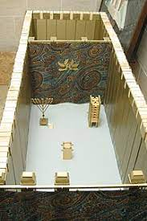

Slide 10
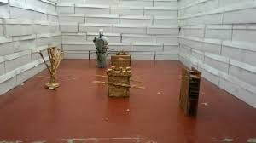
המשכן – בית לאהבה
אהבת הטוב
אהבת המועיל
אהבת הערב
המנורה - מקבילה לאהבת ה"טוב" ("יונתי"). האור מסמל את הטוב של גילוי כבוד שמים,
שכן כל אור הוא חלק מאור פניו ית' שהוא גילוי כבודו ית', ולעומתו החושך והרע מסתירים את האור העליון הזה.
כמו שכתוב (ישעיה [כ"ד - ט"ו]) "על כן באורים כבדו ה'", לכן נוהגים להדליק נרות לכבוד שבת וחג, בסעודות מצוה ובאירועי קדושה . הרגשת כבוד שמים – שהיא רגש הכבוד הנובע מההכרה בטוב ה'.
השולחן עם לחם הפנים - מקבילים לאהבת המועיל ("אחותי") שהרי הלחם הוא הבסיס לקיום החיים הגשמיים האנושיים - "ולחם לבב אנוש יסעד".
אין בעולם הגשמי דבר המתאים להדגים את תכונתו ית' שהוא דואג לתועלת ברואיו יותר ממציאות הלחם שהמציא כדי להחיותם.
מזבח הקטורת ­- מקביל לאהבת הערב ("רעיתי"), המיוצגת על ידי הריח הנעים של סממני הקטורת.
הריחות הנעימים של סממנים אלו, הם מציאות שהקב"ה המציא עבורנו רק כדי להנעים לנו ולהוסיף לנו שמחה בחיים.
Notes:
לפ"ז מבואר שבברכת "יוצר המאורות" מודים ומהללים על דברים רבים שנראים כאינם קשורים לברכת האור והמאורות; "קדושה" ו"לאל ברוך נעימות יתנו כו'", ובשבת מתארים בהרחבה את כל ענין השבת "לאל אשר שבת כו'". שלפי האמור הכל אכן שייך לאורו של "מדור יונתי".

Slide 11
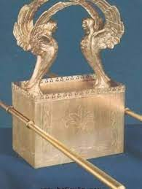
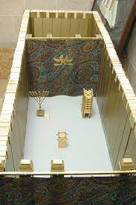

Slide 12
מהי אהבה?
אהבה - אינה כמו שטועים אנשים ואומרים שזה רצון לתת.
האם כל בני האדם יגדירו אהבה באותו האופן?
כבר שאל המשורר
"אומרים יש בעולם אהבה
מה זאת אהבה?"
סימן נוסף לאהבה הוא
הכאב שאדם מרגיש שהוא מתרחק מהאהוב.
הסימן לאהבה הוא - אדם שנהנה ומתענג מהקרבה לאהוב לו.
ככל שהוא יותר מתקרב אליו ונמצא עימו - הוא חש יותר הנאה ותענוג.
אם לא חשים הנאה - זה לא אהבה.
בדיוק כמו שאם לא חשים הנאת ריח מבושם - אז סליחה זה לא בושם.
הגדרה היסודית של "אהבה", הכוללת את כל סוגי האהבה הקיימים, היא משיכה נפשית להתקרב לדבר מסוים.

Slide 13
אהבה היא תענוג אלוקי
כך יש הנאה גדולה מכולם, שהאדם נהנה ממציאותו של הדבר האהוב לו.
כשם שאדם נהנה הנאת חיך באכילת מאכל טעים וערב, והעין נהנית בראית מראה יפה, והאוזן בשמיעת שיר נעים.
אהבה היא מין ממיני ההנאה והעינוגים שברא הקב"ה בעולמו להנות בהן את בריותיו.
כך מרגשת האם לילדיה האהובים לה, שאינה מסתפקת בעונג שבראית בנה, אלא היא מקרבת אותם אליה ומחברת אותם באהבה ובעונג.
ולכן אנו רואים שהאדם האוהב ביותר איזה שהוא דבר, אינו מסתפק בגילויי אהבה רחוקים, אלא הוא מחבק את אותו הדבר, בחפצו להרגיש בכוח המישוש שלו ובכל חושי גופו שהדבר האהוב לו נמצא אצלו קרוב אליו.
עד שהוא רוצה להתאחד עם הדבר האהוב, שיהיה עמו מאוחד תמיד ויתענג על אהבתו.
וכל מה שהוא מתקרב יותר הוא מתענג יותר. ולבו נעשה חפץ עוד ועוד להתקרב לאותה מציאות אהובה.

Slide 14
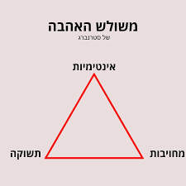

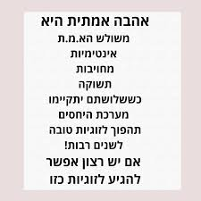

Slide 15
משולש אהבה
פרופסור סטנברג שהיה פסיכולוג קוגניטיבי באוניברסיטת יל שאל בעבודתו בשנות השמונים של המאה הקודמת את השאלה מה מאפיין מערכות יחסים יציבות שאנשים מדווחים עליהן כעל יחסים מאושרים.
מתוך מחקרו עם מאות זוגות הוא אפיין שלושה מרכיבים במערכות יחסים וכינה את התיאוריה שלו משולש האהבה.
רכיב נשמתי – אינטימיות, רכיב הכרתי – מחויבות, רכיב נפש/פיזי – תשוקה.
בעברית אינטימיות, מחויבות, תשוקה יוצרים לנו ראשי תיבות בעברית א.מ.ת לכן אנחנו נוהגים לדבר על משולש האמת. אז אולי בכל זאת עברית היא שפת האהבה?
אז בקצרה, מה נמצא בכל קדקוד של המשולש?
אינטימיות/איחוד: עניינה בלהיות חברים הכי טובים, במתן תמיכה הדדית, ביכולת לתקשר את הפגיעות ולמצוא נחמה זה בזרועות זה. אנשים שיוצרים אינטימיות טובה בוטחים ביכולת לשתף גם את הפחדים, גם את החולשות והפגיעות ובטוחים שבני הזוג לא ישתמשו בזה נגדם.
מחויבות עוסקת בהסכמה שלנו לצלוח יחד את הקשיים, המשברים וההפתעות של החיים, אנחנו מחויבים להישאר יחד בטוב וברע. זה הדבק של מערכות יחסים.
תשוקה היא מינית בעיקרה וניזונה הן ממשיכה רגשית והן ממשיכה פיזית לבן/בת הזוג. יש זוגות שמתאהבים מתוך שיחות ושיתוף ויש זוגות שמתאהבים לאחר שיצרו חיבור מיני מעולה, על כל פנים ביטויה של התשוקה במערכת יחסים ארוכה היא שביעות רצון מתדירות ואיכות קיום יחסי המין.

Slide 16
הארון והכרובים שבקודש הקדשים
הארון מסמל את האמצעי להשגת דביקות בה' שהוא מעל כל האמצעים האחרים, הדביקות שאפשר להשיג על ידי לימוד התורה. מבואר בגמרא יומא נ"ד ע"א שהכרובים, הדבוקים מקשה אחת עם הכפורת אשר מעל לארון, מסמלים את האהבה המופלגת בין השי"ת לעם ישראל כאהבת בני זוג, מעין המתואר במגילת שיר השירים, שהיא אהבת ההתאחדות, אהבת "תמתי".
נמצא שהארון עם הכרובים מדגימים את האחדות המופלאה הקיימת בין קב"ה ישראל ואורייתא.
כמו שאמרו (כתובות קי"א ע"ב) שקיום מצוות "ובו תדבק" הוא על ידי הדביקות לתורה וללומדיה. וע"ע זוה"ק (ח"ג ט' ע"ב) "כל מאן דאשתדל באורייתא כאילו אחיד בקב"ה", ושם (ח"ג ק"ס ע"ב) "זכאה חולקהון דאינון דמשתדלי באורייתא לשמה, דהא מתקשרי בקב"ה ממש".
ע' גר"א מובא ריש הפרק : "תמתי" - בבחינת כמים הפנים לפנים כן לב האדם לאדם, כי היא מתלוות ומתדבקת בבן זוגה". היינו שהמלה "תמתי" דבוקה למלה "יונתי", שהקב"ה מתאר את כנסת ישראל כ"יונה תמה". וע' רש"י שיר השירים פרק ו פסוק ט: אחת היא יונתי - אחת היא הנבחרת לי ל"יונה תמה" שהיא תמימת לב עם בן זוגה.
ע' זוהר חלק ג' דף ע"ג ע"א "תנינן ג' דרגין אינון מתקשרן דא בדא קב"ה אורייתא וישראל".

Slide 17
"אמר ר' עקיבא: חס ושלום! לא נחלק איש מישראל על שיר- השירים. שאין כל העולם כולו כדאי כיום שניתן בו שיר- השירים לישראל. שכל הכתובים – קודש, ושיר- השירים – קודש הקודשים" (משנה, מסכת ידיים)
שִׁיר הַשִּׁירִים אֲשֶׁר לִשְׁלֹמֹה: יִשָּׁקֵנִי מִנְּשִׁיקוֹת פִּיהוּ כִּי טוֹבִים דֹּדֶיךָ מִיָּיִן: לְרֵיחַ שְׁמָנֶיךָ טוֹבִים שֶׁמֶן תּוּרַק שְׁמֶךָ עַל כֵּן עֲלָמוֹת אֲהֵבוּךָ: מָשְׁכֵנִי אַחֲרֶיךָ נָּרוּצָה הֱבִיאַנִי הַמֶּלֶךְ חֲדָרָיו נָגִילָה וְנִשְׂמְחָה בָּךְ נַזְכִּירָה דֹדֶיךָ מִיַּיִן מֵישָׁרִים אֲהֵבוּךָ:
ס שְׁחוֹרָה אֲנִי וְנָאוָה בְּנוֹת יְרוּשָׁלִָם כְּאָהֳלֵי קֵדָר כִּירִיעוֹת שְׁלֹמֹה: אַל תִּרְאוּנִי שֶׁאֲנִי שְׁחַרְחֹרֶת שֶׁשֱּׁזָפַתְנִי הַשָּׁמֶשׁ בְּנֵי אִמִּי נִחֲרוּ בִי שָׂמֻנִי נֹטֵרָה אֶת הַכְּרָמִים כַּרְמִי שֶׁלִּי לֹא נָטָרְתִּי:
הַגִּידָה לִּי שֶׁאָהֲבָה נַפְשִׁי אֵיכָה תִרְעֶה אֵיכָה תַּרְבִּיץ בַּצָּהֳרָיִם שַׁלָּמָה אֶהְיֶה כְּעֹטְיָה עַל עֶדְרֵי חֲבֵרֶיךָ: אִם לֹא תֵדְעִי לָךְ הַיָּפָה בַּנָּשִׁים צְאִי לָךְ בְּעִקְבֵי הַצֹּאן וּרְעִי אֶת גְּדִיֹּתַיִךְ עַל מִשְׁכְּנוֹת הָרֹעִים: ס
לְסֻסָתִי בְּרִכְבֵי פַרְעֹה דִּמִּיתִיךְ רַעְיָתִי: נָאווּ לְחָיַיִךְ בַּתֹּרִים צַוָּארֵךְ בַּחֲרוּזִים: תּוֹרֵי זָהָב נַעֲשֶׂה לָּךְ עִם נְקֻדּוֹת הַכָּסֶף: עַד שֶׁהַמֶּלֶךְ בִּמְסִבּוֹ נִרְדִּי נָתַן רֵיחוֹ: צְרוֹר הַמֹּר דּוֹדִי לִי בֵּין שָׁדַי יָלִין: אֶשְׁכֹּל הַכֹּפֶר דּוֹדִי לִי בְּכַרְמֵי עֵין גֶּדִי: ס

Slide 18
אהבת ההתאחדות
חוזה אורטגה אי גאסט כותב בהרחבה על הקשרים בין אינטימיות לאהבה, בספרו:
"אהבתו של אדם הרי היא מה שהינו, ועל כן נוכל למצוא באהבה את הגילוי המכריע ביותר של מהות האדם המסוים... כאשר הזולת, המושא, נעתר למאוהב, מגיע תור של 'איחוד' שמכוח חלחול הדדי, מצב שבו מעביר כל אחד את שורשי הווייתו אל השני וחי - הוגה, משתוקק, פועל - לא מתוך עצמו אלא כביכול מתוך האחר. ושוב האהוב איננו עוד מושא חיצוני להגות בו, שהרי הוא בתוך הנושא, כרוך בו ומאוחד עמו... האהבה מאחדת את בני הזוג באיחוד כה הדוק ומקיף עד שלא נותר מרחק דרוש לתפיסת התמורה שמחולל כל אחד בבן זוגו[13]...
יש דחף מוזר למוסס את האישיות שלנו בזו של האחר ולשאוף אל תוכנו את אישיותו של האהוב. זו תשוקה רבת מסתורין; לפיה עונג האהבה כרוך כולו בהרגשת היותנו חדירים מבחינה נפשית להשתכנות הזולת בתוכנו"[14].

Slide 20
סדר העליה
כמו שהנכנס למקדש פוגש קודם ערב ואח"כ מועיל,
כך דרך העבודה באהבת ה' מתחילה בשימת לב לכל הדברים המיותרים שהקב"ה שם בעולם כדי להנעים את חיינו.
וכן הוא סדר חגי השנה (שהם קורס שנתי באהבת ה'):
מתחילים עם 'חג האביב' (ערב) יציאת מצרים היתה רווחה נעימות בלי תועלת אמיתית.
ואח"כ 'חג הקציר' (מועיל), קבלת התורה שאז הגיעו כ"י לתועלת של היציאה.

